Slide 1
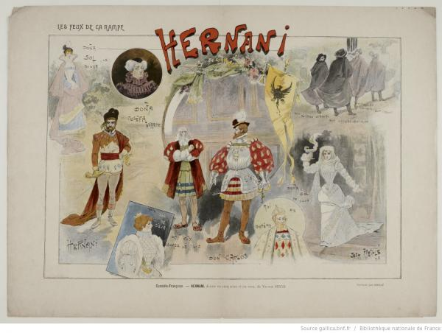

Slide 2
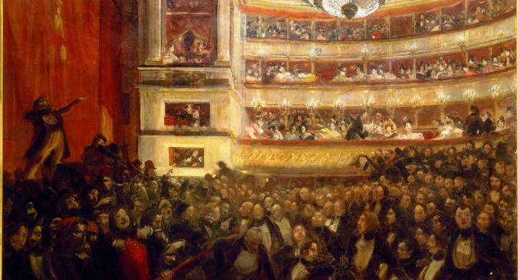
Hernani, dans l’Histoire
La Bataille d’Hernani, Albert Besnard, Salle Richelieu, 25 février 1830

Slide 3
Le tableau représente la salle Richelieu avant le lever du rideau. D’emblée on remarque l’agitation régnant dans un endroit où le calme et les mœurs policées dominent en temps normal ; « une rumeur d’orage grondait dans la salle », dira Théophile Gautier. Au premier plan, portant les cheveux longs et des vêtements excentriques en signe d’appartenance à la mouvance romantique, les partisans d’Hugo ne peuvent tenir en place. Plusieurs d’entre eux, la bouche ouverte, lancent insultes et quolibets à leurs adversaires. Sur la gauche du tableau, on reconnaît Théophile Gautier, bravant l’adversaire avec son torse bombé et son gilet rouge. L’un de ses alliés, monté sur la scène, semble vouloir singer les gestes et la pose d’un spectateur de l’autre camp.

Slide 4
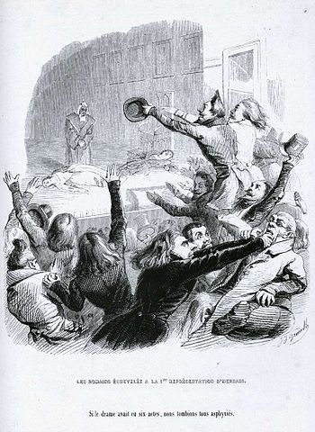
Parmi les défenseurs de la pièce venus pour l’occasion, citons Louis Boulanger, Gérard de Nerval, Alfred de Musset. La plupart étaient déjà là à l’ouverture des portes du théâtre en début d’après-midi et se sont livrés pour passer le temps à un chahut où les chansons l’ont disputé aux cris d’animaux.

Slide 5
Dès les premiers vers, la querelle est engagée. « Il suffisait, écrit Théophile Gautier, de jeter les yeux sur ce public pour se convaincre qu'il ne s'agissait pas là d'une représentation ordinaire ; que deux systèmes, deux partis, deux armées, deux civilisations même, — ce n'est pas trop dire — étaient en présence, se haïssant cordialement, comme on se hait dans les haines littéraires, ne demandant que la bataille, et prêts à fondre l'un sur l'autre. L'attitude générale était hostile, les coudes se faisaient anguleux, la querelle n'attendait pour jaillir que le moindre contact, et il n'était pas difficile de voir que ce jeune homme à longs cheveux trouvait ce monsieur à face bien rasée désastreusement crétin et ne lui cacherait pas longtemps cette opinion particulière. »

Slide 6
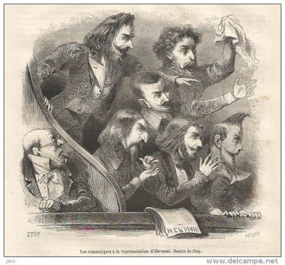
Ponctuée de cris d'indignation, d’ovations et d'échanges variés, la représentation s’achève, applaudie à tout rompre par la jeune garde romantique. La partie n'est pas jouée pour autant : on n'en est qu'à la première. La presse du lendemain n'est pas tendre, ni pour Hugo ni pour ses jeunes acolytes, traités d'obscènes et de républicains.

Slide 7
Après avoir remporté la bataille poétique avec Lamartine, Hugo, Vigny, Nerval, les romantiques voulaient passer à l'action directe, dont le terrain désigné est le théâtre : là où se font et défont les réputations, là où l'écrivain est en prise directe avec le public, là où les passions s'exacerbent.
Revendiquer la liberté dans l'art, c'est revendiquer du même pas la liberté de la presse, la liberté d'expression, les libertés politiques. « C'est le principe de liberté, écrit Hugo, qui […] vient renouveler l'art comme il a renouvelé la société . »

Slide 8
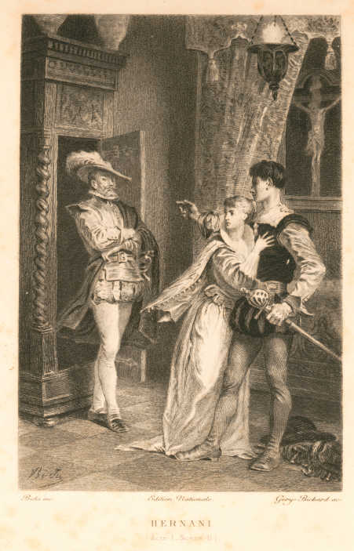
Les personnages principaux
- Hernani et Doña Sol
Hernani et Doña Sol sont des êtres particuliers, tous deux dotés de leurs caractères et de leurs histoires. Hernani est bien maudit, il se bat contre son destin en tant qu’homme en lutte contre d’autres hommes (les autres prétendants, mais aussi son devoir de vengeance ?). Chacun de ses choix le ramène vers cette destinée, nous pouvons dire que ce sont ses principes qui le maudissent quelque part : s’il n’était pas homme d’honneur, Hernani se verrait heureux depuis le début, puisque Doña Sol l’aime et se déclare dès le début prête à tout pour être avec lui. le personnage féminin fait preuve d’une grande détermination, décidée à suivre jusqu’au bout son cœur, quel qu’en soit le prix à payer.

Slide 9
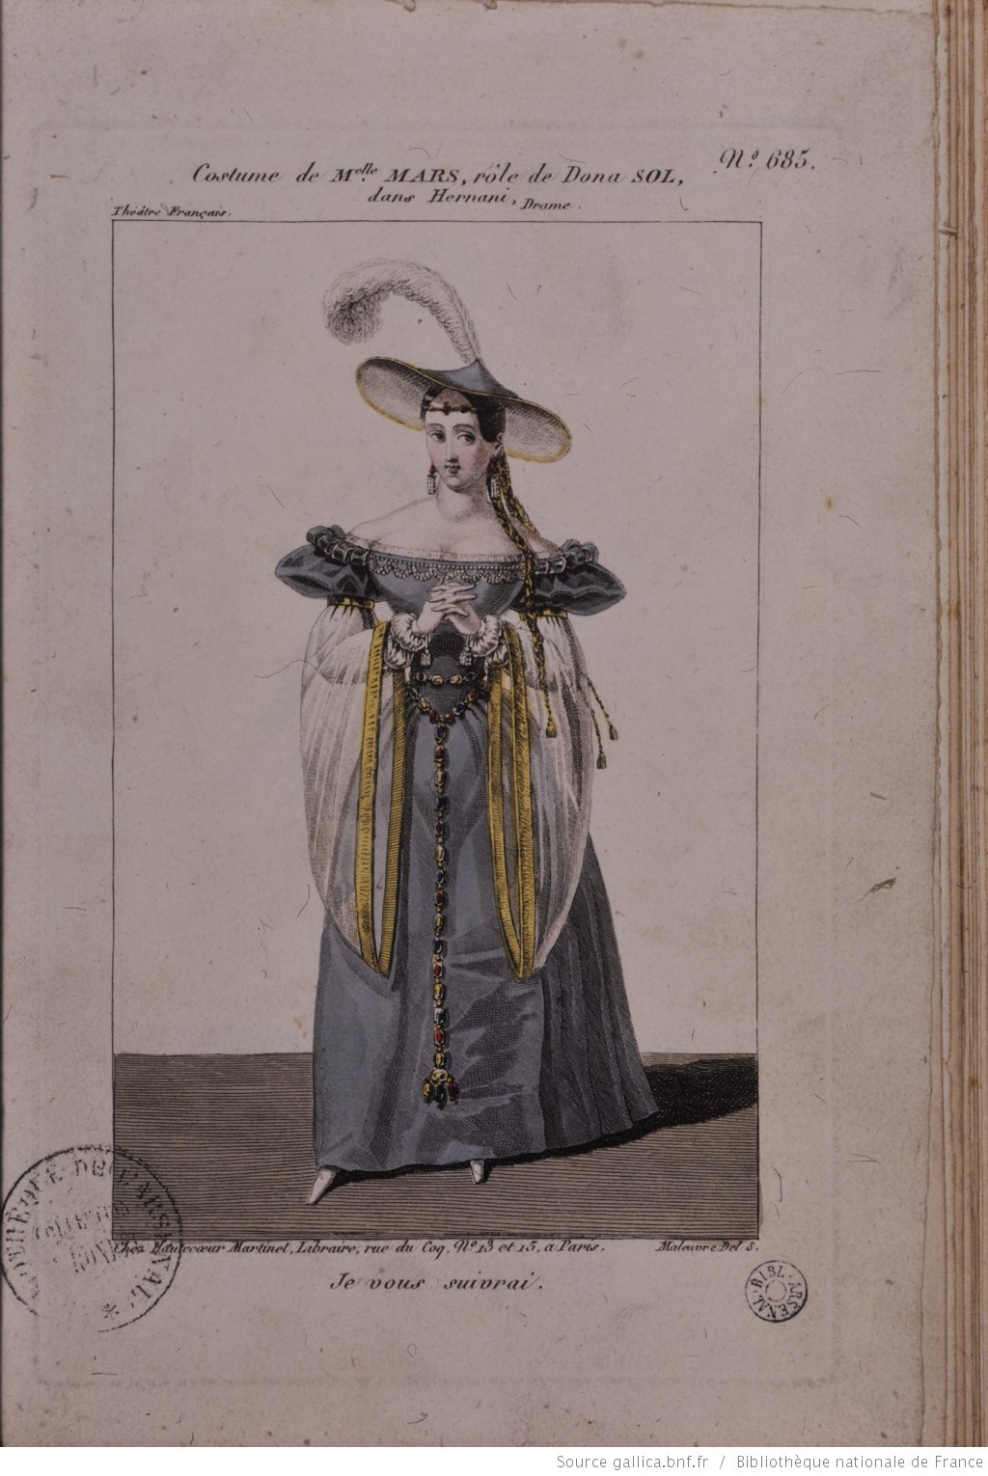
Si elle est surtout définie par sa grande beauté, Doña Sol ne se contente pas d’être un joli élément du décor, même si on pourrait faire remarquer que, pour quelqu’un censé être au cœur de l’intrigue, elle se retrouve avec bien moins de scène ou de vers que les personnages masculins.
Ce qui est frappant c’est sa propre lutte contre son destin, qui semble être celui de ne pas pouvoir être avec Hernani le bandit maudit et contre lequel elle se débat durant toute la pièce.

Slide 10
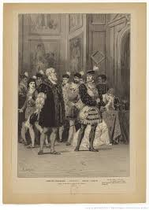
Don Carlos et Don Ruy Gomez
Ces deux autres personnages principaux, le roi et l’oncle, connaissent chacun une évolution – assez ironiquement contraire l’une à l’autre : Carlos passe de petit roi qui aime abuser de son pouvoir pour pouvoir vivre son libertinage , à un empereur qui sait pardonner et se montrer juste.
Ruy Gomez, quant à lui, d’homme juste et fidèle à sa parole, sombre dans la noirceur, jusqu’à… perdre son humanité et devenir une espèce d’âme tourmentée ? Il finit d’ailleurs par être uniquement identifié au masque qu’il porte ; d’ailleurs, l’un des personnages secondaires se demande s’il ne serait pas le diable.

Slide 11
